Slide 3
Lạy Chúa Thánh Thần là Ánh sáng Chân lý vẹn toàn, Chúa ban những ân huệ thích hợp cho từng thời đại, và dùng nhiều cách thế kỳ diệu để hướng dẫn Hội Thánh,

Slide 4
này chúng con đang chung lời cầu nguyện cho các Giám mục, và những người tham dự Thượng Hội đồng Giám mục thế giới.

Slide 5
Xin Chúa làm nên cuộc Hiện Xuống mới trong đời sống Hội Thánh, xin tuôn tràn trên các Mục tử ơn khôn ngoan và thông hiểu, gìn giữ các ngài luôn hiệp thông với nhau trong Chúa,

Slide 6
để các ngài cùng nhau tìm hiểu những điều đẹp ý Chúa, và hướng dẫn đoàn Dân Chúa thực thi những điều Chúa truyền dạy.

Slide 7
Các giáo phận Việt Nam chúng con, luôn muốn cùng chung nhịp bước với Hội Thánh hoàn vũ, xin cho chúng con biết đồng cảm với nỗi thao thức của các Mục tử trên toàn thế giới, ngày càng ý thức hơn về tình hiệp thông,

Slide 8
thái độ tham gia và lòng nhiệt thành trong sứ vụ của Hội Thánh, nhờ lời chuyển cầu của Đức Trinh Nữ Maria, Nữ Vương các Tông đồ và là Mẹ của Hội Thánh,

Slide 9
Chúng con dâng lời khẩn cầu lên Chúa, là đấng hoạt động mọi nơi mọi thời, trong sự hiệp thông với Chúa Cha và Chúa Con, luôn mãi mãi đến muôn đời. Amen.

Slide 11
Ca Nhập Lễ CON HÂN HOAN Nguyễn Duy

Slide 12
Đk: Con hân hoan vui sướng khi vào đền Thánh Chúa Trời, con say sưa ca hát chúc khen tình Chúa muôn đời.

Slide 13
Tk1: Lang thang trên giòng đời nhiều khi con lạc lối. Những ước mơ lâu rồi về bên Chúa nghỉ ngơi.

Slide 14
Đk: Con hân hoan vui sướng khi vào đền Thánh Chúa Trời, con say sưa ca hát chúc khen tình Chúa muôn đời.

Slide 15
Tk2: Qua bao ngày đợi chờ, hồn con mơ về Chúa. Những lúc đêm trăng mờ nguyện dâng Chúa tình thơ.

Slide 16
Đk: Con hân hoan vui sướng khi vào đền Thánh Chúa Trời, con say sưa ca hát chúc khen tình Chúa muôn đời.

Slide 17
Tk3: Như đông lạnh hoang tàn hằng mong muôn giọt nắng. Những lúc con u buồn cậy trông Chúa nhiều hơn.

Slide 18
Đk: Con hân hoan vui sướng khi vào đền Thánh Chúa Trời, con say sưa ca hát chúc khen tình Chúa muôn đời.

Slide 20
KINH VINH DANH
Ca Lên Đi 2

Slide 21
Chủ tế: Vinh danh Thiên Chúa trên các tầng trời. Và bình an dưới thế, bình an dưới thế cho người thiện tâm.

Slide 22
Chúng con ca ngợi Chúa. Chúng con chúc tụng Chúa. Chúng con thờ lạy Chúa. Chúng con tôn vinh Chúa. Chúng con cảm tạ Chúa vì vinh quang cao cả Chúa.

Slide 23
Lạy Chúa là Thiên Chúa, là Vua trên trời, là Chúa Cha toàn năng. Lạy Con Một Thiên Chúa, Chúa Giê-su Ki-tô.

Slide 24
Lạy Chúa là Thiên Chúa, là Chiên Thiên Chúa, là Con Đức Chúa Cha. Chúa xoá tội trần gian, xin thương, xin thương, xin thương xót chúng con.

Slide 25
Chúa xoá tội trần gian, xin nhận lời chúng con cầu khẩn. Chúa ngự bên hữu Đức Chúa Cha, xin thương, xin thương, xin thương xót chúng con.

Slide 26
Vì lạy Chúa Giê-su Ki-tô, chỉ có Chúa là Đấng Thánh, chỉ có Chúa là Chúa, chỉ có Chúa là Đấng Tối Cao, cùng Đức Chúa Thánh Thần trong vinh quang Đức Chúa Cha. A-men. A-men.

Slide 28
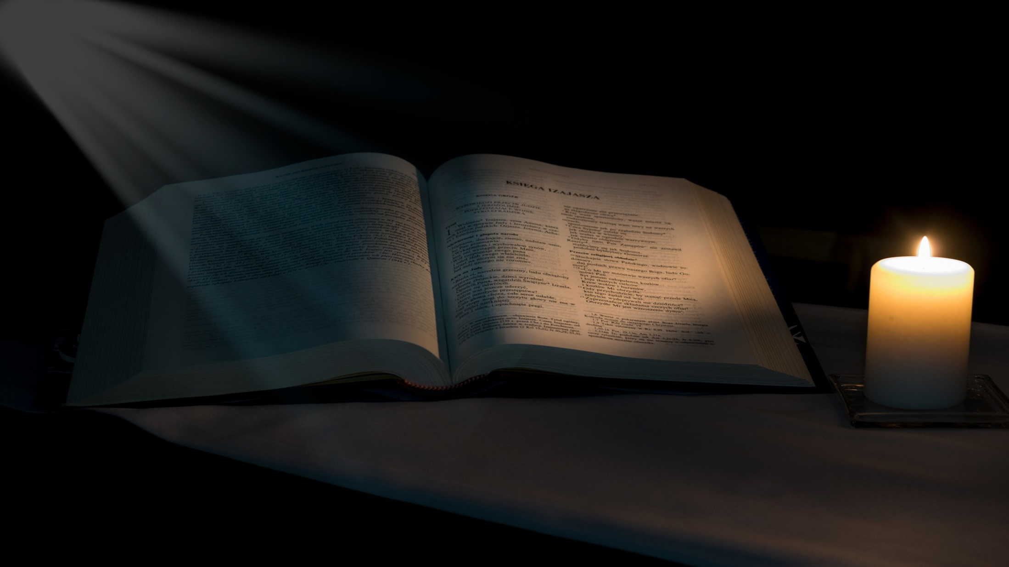
Bài đọc 1:
Bài trích sách ngôn sứ Giê-rê-mi-a.
Tạ ơn Chúa đã dựng nên con cách lạ lùng.

Slide 29
Đáp Ca Thánh Vịnh 70 Lm Kim Long 04 Câu

Slide 30
Đk: Chúa đã kéo con ra khỏi lòng thân mẫu.

Slide 31
Tk1: Con náu thân bên Ngài, lạy Chúa đừng để con thất vọng bao giờ. Vì Ngài công chính, xin cứu vớt và giải thoát con, xin lắng nghe và tế độ con.

Slide 32
Đk: Chúa đã kéo con ra khỏi lòng thân mẫu.

Slide 33
Tk2: Như núi con nương nhờ, lạy Chúa, tựa thành lũy cứu độ con này. Vạn lạy Thiên Chúa, ôi núi đá, thành lũy chở che cho thoát tay độc ác thù nhân.

Slide 34
Đk: Chúa đã kéo con ra khỏi lòng thân mẫu.

Slide 35
Tk3: Con vẫn luôn hy vọng vào Chúa, từ tuổi xuân đã tin cậy Ngài. Từ hồi thơ ấu con đã nép mình vào Chúa luôn, thai mẫu tay Ngài đã chở che.

Slide 36
Đk: Chúa đã kéo con ra khỏi lòng thân mẫu.

Slide 37
Tk4: Công bố lòng trung thực của Chúa, tường thuật ơn cứu độ của Ngài. Từ hồi niên thiếu, ôi chính Chúa từng dạy dỗ con, nay vẫn rao truyền những kỳ công.

Slide 38
Đk: Chúa đã kéo con ra khỏi lòng thân mẫu.

Slide 39
Bài đọc 2:
Bài trích thư thứ nhất của thánh Phêrô Tông Đồ.
Các ngôn sứ đã nghiên cứu tìm hiểu ơn cứu độ.

Slide 40
Alleluia-Alleluia: Ông đến để chứng minh về sự sáng; để chuẩn bị cho Chúa một dân tộc hoàn hảo. Alleluia.

Slide 43
KINH TIN KÍNH

Slide 44
Tôi tin kính một Thiên Chúa là Cha toàn năng, Đấng tạo thành trời đất, muôn vật hữu hình và vô hình.

Slide 45
Tôi tin kính một Chúa Giêsu Kitô, Con Một Thiên Chúa, sinh bởi Đức Chúa Cha từ trước muôn đời.

Slide 46
Người là Thiên Chúa bởi Thiên Chúa, Ánh Sáng bởi Ánh Sáng, Thiên Chúa thật bởi Thiên Chúa thật,

Slide 47
được sinh ra mà không phải được tạo thành, đồng bản thể với Đức Chúa Cha: nhờ Người mà muôn vật được tạo thành.

Slide 48
Vì loài người chúng ta và để cứu độ chúng ta, Người đã từ trời xuống thế.

Slide 49
Bởi phép Đức Chúa Thánh Thần, Người đã nhập thể trong lòng Trinh Nữ Maria, và đã làm người.

Slide 50
Người chịu đóng đinh vào thập giá vì chúng ta, thời quan Phongxiô Philatô; Người chịu khổ hình và mai táng, ngày thứ ba Người sống lại như lời Thánh Kinh.

Slide 51
Người lên trời, ngự bên hữu Đức Chúa Cha, và Người sẽ lại đến trong vinh quang để phán xét kẻ sống và kẻ chết, Nước Người sẽ không bao giờ cùng.

Slide 52
Tôi tin kính Đức Chúa Thánh Thần là Thiên Chúa và là Đấng ban sự sống, Người bởi Đức Chúa Cha và Đức Chúa Con mà ra,

Slide 53
Người được phụng thờ và tôn vinh cùng với Đức Chúa Cha và Đức Chúa Con: Người đã dùng các tiên tri mà phán dạy.

Slide 54
Tôi tin Hội Thánh duy nhất thánh thiện công giáo và tông truyền.

Slide 55
Tôi tuyên xưng có một Phép Rửa để tha tội. Tôi trông đợi kẻ chết sống lại và sự sống đời sau. Amen.

Slide 57
Ca Dâng Lễ
TẤM BÁNH ĐỜI CON Thanh Lâm

Slide 58
Tk1: Con xin làm tấm bánh bẻ ra hiến trao muôn người. Mãi ấp ủ niềm tin chứa chan bao lời ủi an. Con xin làm tấm bánh sẻ chia cho khắp mọi nơi, cho thế nhân muôn đời được luôn sống vui Tin Mừng.

Slide 59
Đk: Ôi Giê-su trên bàn thờ Thập Giá hiến trao tình yêu. Chiên hy sinh xóa tội đời, Ngài là hy lễ tuyệt vời. Con xin dâng cuộc đời để nên tấm bánh tình yêu. Tấm bánh ngát ân tình bẻ ra hiến trao muôn người.

Slide 60
Tk2: Con xin làm tấm bánh để nên lễ dâng tinh tuyền. Với xác hồn mỏng manh, với cả tâm tình biết ơn. Mong cho toàn nhân thế hiệp thông trong Chúa là Cha. Luôn sống vui trong nguồn tình yêu phúc ân cứu độ.

Slide 61
Đk: Ôi Giê-su trên bàn thờ Thập Giá hiến trao tình yêu. Chiên hy sinh xóa tội đời, Ngài là hy lễ tuyệt vời. Con xin dâng cuộc đời để nên tấm bánh tình yêu. Tấm bánh ngát ân tình bẻ ra hiến trao muôn người.

Slide 62
Tk3: Con lãnh nhận hồng ân để nên muối men cho đời. Mãi rao truyền Chân Lý, Ánh Quang soi đời tối tăm. Đưa muôn lòng nhân thế tìm theo trên lối trường sinh, luôn hướng lên Quê Trời, niềm tin sắt son không rời.

Slide 63
Đk: Ôi Giê-su trên bàn thờ Thập Giá hiến trao tình yêu. Chiên hy sinh xóa tội đời, Ngài là hy lễ tuyệt vời. Con xin dâng cuộc đời để nên tấm bánh tình yêu. Tấm bánh ngát ân tình bẻ ra hiến trao muôn người.

Slide 66
Ca Nguyện Hiệp Lễ TỪ THUỞ HOANG SƠ

Slide 67
Đk: Từ thuở hoang sơ nào! (Từ thuở hoang sơ nào). Mặt trời chưa ra đời (Mặt trời chưa ra đời). Tình yêu Chúa cao vời, phủ lấp đất trời, trải khắp muôn nơi.

Slide 68
…Một hạt cát bé nhỏ, (Một hạt cát bé nhỏ) Từ trong cõi đất bụi (Từ trong cõi đất bụi) Gọi con đến cõi đời làm kiếp con người, tình Chúa muôn đời sáng tươi.

Slide 69
Tk1: Đôi tay như võng êm đềm, đời con tay Chúa ru mềm, ngàn năm ru ân tình thánh Chúa ơi. Tình Chúa ấm êm, con tim như chiếc nôi hồng, hồn con tim Chúa ướp nồng, tình yêu cao hơn đỉnh Thái, Chúa ơi. Tình Chúa mênh mông.

Slide 70
Đk: Từ thuở hoang sơ nào! (Từ thuở hoang sơ nào). Mặt trời chưa ra đời (Mặt trời chưa ra đời). Tình yêu Chúa cao vời, phủ lấp đất trời, trải khắp muôn nơi.

Slide 71
…Một hạt cát bé nhỏ, (Một hạt cát bé nhỏ) Từ trong cõi đất bụi (Từ trong cõi đất bụi) Gọi con đến cõi đời làm kiếp con người, tình Chúa muôn đời sáng tươi.

Slide 72
Tk2: Sinh con trong cát bụi này, đời con năm tháng vơi đầy, mặc lên thân con Tình Thánh Chúa ơi. Tình Chúa lớn thay, nuôi con môi sữa ngọt ngào, tình yêu sao quá dạt dào, đời con trong tay của Chúa, Chúa ơi. Tình Chúa cao sâu.

Slide 73
Đk: Từ thuở hoang sơ nào! (Từ thuở hoang sơ nào). Mặt trời chưa ra đời (Mặt trời chưa ra đời). Tình yêu Chúa cao vời, phủ lấp đất trời, trải khắp muôn nơi.

Slide 74
…Một hạt cát bé nhỏ, (Một hạt cát bé nhỏ) Từ trong cõi đất bụi (Từ trong cõi đất bụi) Gọi con đến cõi đời làm kiếp con người, tình Chúa muôn đời sáng tươi.

Slide 77
Ca Kết Lễ LÚA CHÍN ĐẦY ĐỒNG Sơn Dương

Slide 78
Tk: Cùng ra đi ta mang Tin Mừng đến muôn miền dù gian lao nhưng ta vẫn hoài vững tâm. Lòng hân hoan vui hát ca là lời truyền rao chân lý cho thế trần lời Thiên Chúa trổ bông.

Slide 79
Đk: Lúa chín cánh đồng bao la lung linh từng bông lúa vàng. Lời Chúa xưa như đang sai ta nào đứng lên đi mau đi mau nên thợ gặt trên cánh đồng xa

Slide 80
…Tiến bước với lòng hân hoan chung tay gặt lúa Nước Trời, vượt khó khăn qua bao gian nan lòng quyết tâm ta đi hiên ngang đem Tin Mừng gieo khắp mọi nơi.

